Slide 1


Projeto de Iluminação com Tecnologia LED UFJF
Professor Henrique A. C. Braga, Dr.Eng
Núcleo de Iluminação Moderna (NIMO)
Universidade Federal de Juiz de Fora (UFJF)

Slide 2
Agenda
Introdução
Características da via sob estudo
Resultados do Projeto Piloto
Luminária UFJF - Hexa
Projeto LEDs Campus UFJF
Produção Científica Resultante
Conclusões

Slide 3
1. Introdução
O Núcleo de iIuminação Moderna da UFJF (NIMO), tem respondido pelas ações de pesquisa e consultoria em Iluminação e sustentado atividades dos cursos de graduação e pós-graduação em Engenharia Elétrica, Engenharia Civil, Engenharia de Produção, Física e Arquitetura e Urbanismo;
A equipe é constituída por um grupo multidisciplinar e tem procurado se consolidar através da pesquisas e desenvolvimento no campo de interseção destas áreas desde o ano 2000.

Slide 4
Introdução
Em um parceria com o PROCEL/Eletrobras, foi firmado o convênio de cooperação financeira através do Fundo de Desenvolvimento Tecnológico intitulado “Novas Tecnologias em Iluminação Pública – Desenvolvimento de Ações Priorizando a Eficiência Energética”.
O objetivo principal deste convênio é a implantação de um sistema piloto de iluminação externa empregando tecnologia de estado sólido a ser realizada na quarta plataforma do campus universitário da UFJF.

Slide 5
Introdução
O convênio de cooperação contempla:
1) Análise de componentes;
2) Implantação do sistema piloto;
3) Reprodução em laboratório de determinados itens do sistema (drivers de luminárias);
4) Análise de desempenho elétrico e luminotécnico da instalação ao longo de um período de avaliação.

Slide 6
Introdução
Atualmente:
  A etapa de análise dos componentes já foi realizada;
  Já foi realizada a licitação para que a etapa de implantação do projeto piloto possa ser realizada (aguardando dados dos ensaios laboratoriais do equipamento vencedor);
  A etapa de reprodução de determinados itens do sistema está em adamento (alguns drivers já estão operando – características desejáveis);

Slide 7
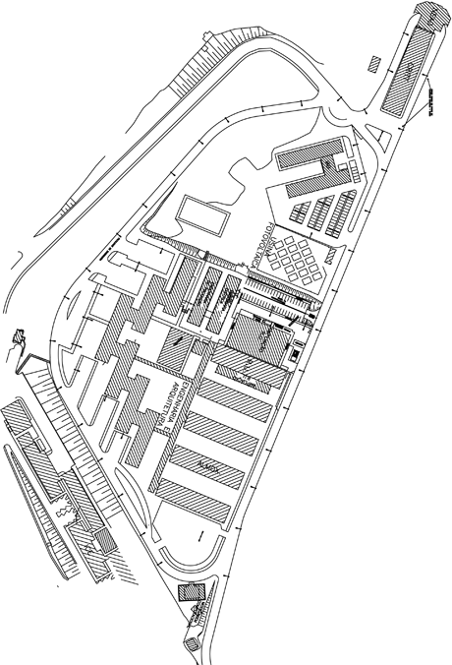
2. Características da via sob estudo
Anel viário da Faculdade de Engenharia UFJF;
56 pontos ao longo do anel viário;
Distância entre os postes: 35 m (média);
Distância ente o poste e a via: 0,45 m;
Braço do poste: 2,3 m e 10⁰ aprox.;
Largura da via: 8 m;
Inclinação: entre 10⁰ e 20^{0;}
Altura: 11 m.

Slide 8
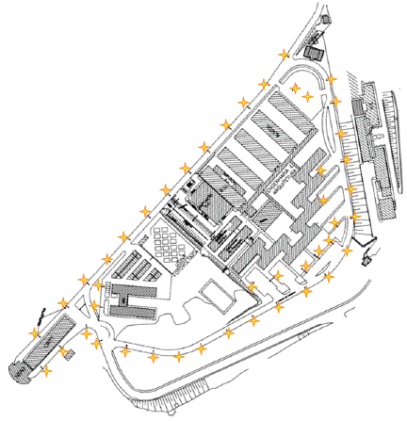
Características da via sob estudo
Na figura abaixo são apontados os pontos sugeridos para implantação das luminárias LED (44 unidades).

Slide 9
Características da via sob estudo
Classificação: Grupo C1 (vias principais) – NBR 5101/92;
Níveis mínimos exigidos pela norma:
  Iluminância média mínima (E_{med}): 5 lux;
  Uniformidade (U0 = E_{min}/E_{med}): 0,2.

Slide 10
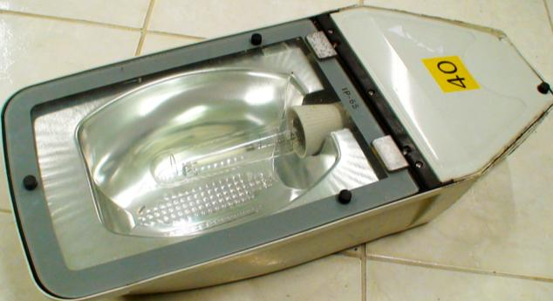
Situação atual
Atualmente são empregadas lâmpadas de vapor de sódio em alta pressão de 250 W em luminárias fechadas com compartimento para os reatores eletromagnéticos convencionais (apesar da indicação de 400 W);

Slide 11
Situação atual (análise de campo)
Foram realizadas medições em um trecho representativo do anel viário, onde a influência da iluminação proveniente de postes não adjacentes e da arborização podem ser considerados desprezíveis;
Medição das iluminâncias de acordo com a malha de inspeção da NBR 5101 (11 linhas transversais à via, igualmente espaçadas, cada uma com 10 pontos equidistantes);

Slide 12
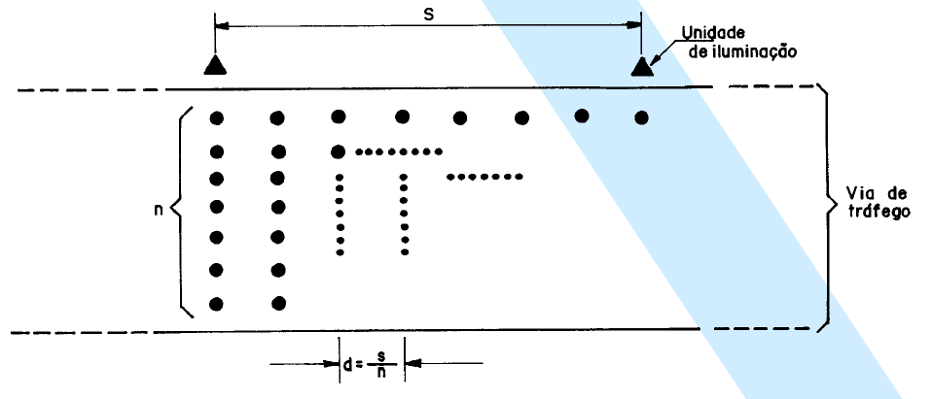
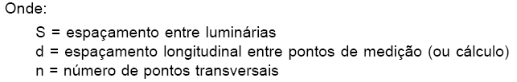
Situação atual (análise de campo)
Malha para inspeção de iluminâncias (NBR 5101)

Slide 13
Situação atual (análise de campo)
Posicionamento da malha de inspeção.

Slide 14
Situação atual
Níveis mínimos (NBR 5101)
Situação atual (VSAP 250 W)
E_{min} | U₀ = E_{min}/E_{med}
5,0 lux | 0,20
Sistema atual sobredimensionado
E_{min} | E_{med} | E_{máx} | U₀ = E_{min}/E_{med}
7,5 lux | 22,0 lux | 34,6 lux | 0,34

Slide 15
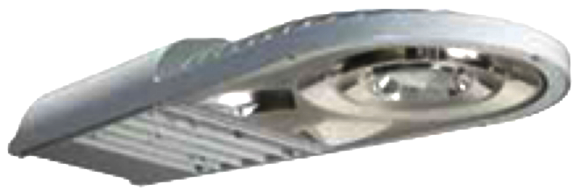
Luminária Adquirida em Licitação
GE Cobrahead 157W

Slide 16
Opções de Instalação na Via
Braço Inclinado Horizontal com Núcleo

Slide 17
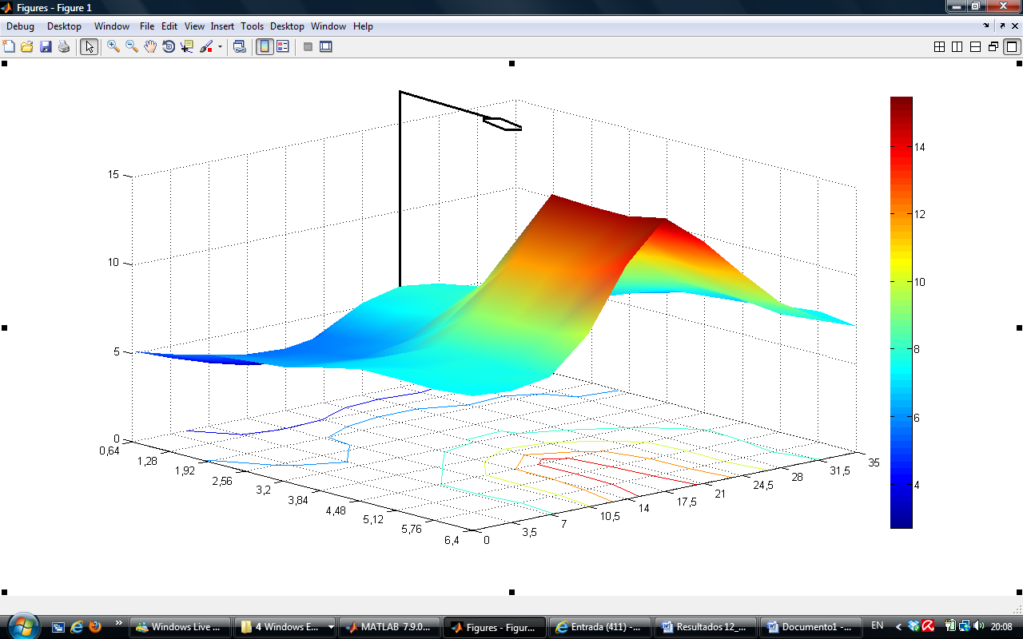
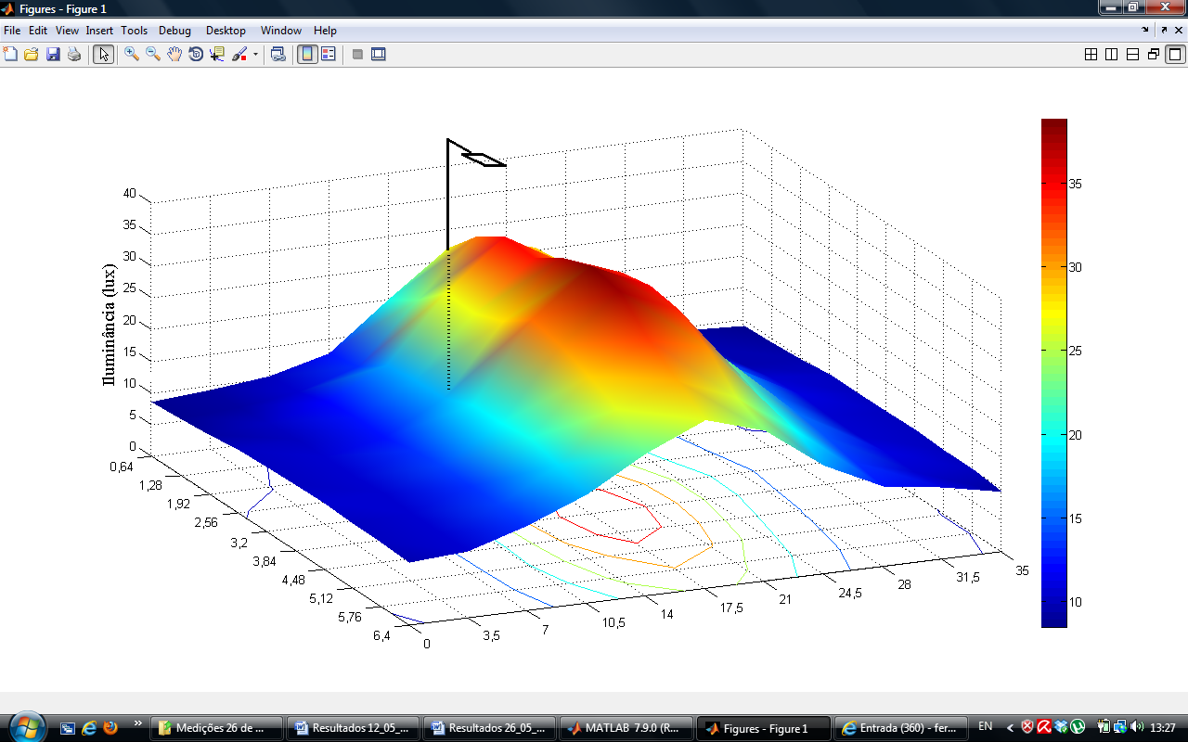
Curvas de Iluminância 3D
Braço Inclinado Horizontal com Núcleo

Slide 18
4. Resultados do Projeto Piloto
10 meses de análise
Os valores de iluminância média e uniformidade ficaram bem acima daqueles estabelecidos pela norma.
A iluminância média total nos 8 meses de acompanhamento foi de 17,29 lux
A diferença entre o maior nível de iluminância média e o menor nível de iluminância média medidas no período foi de 7,6%.
Um ponto de medição auxiliar foi acompanhado no mesmo período, e notou-se que as mesmas variações de iluminância ocorriam para as medições efetuadas na mesma noite no ponto de medição auxiliar.

Slide 19
Resultados (cont.)
As variações encontradas nos resultados de iluminância média podem ser creditadas a erro do aparelho, variações de posicionamento do sensor do luxímetro em cada medição, influência externa como luz refletida por determinada fase da lua, temperatura ambiente no momento da medição, variações na tensão de alimentação da luminária e depreciação natural do fluxo luminoso dos LEDs.
Nota-se na curva de iluminância 3D que praticamente não houve mudanças na distribuição de iluminância da primeira a ultima medição.

Slide 20
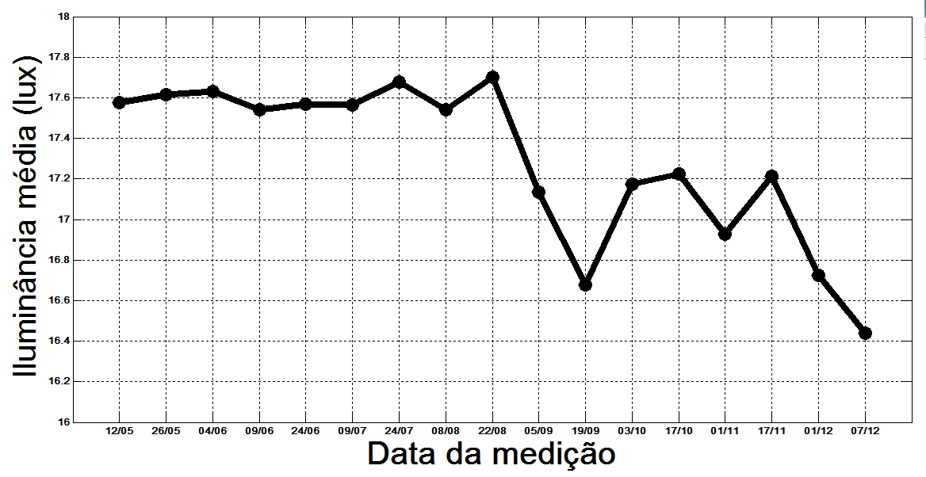
Resultados (cont.)
Gráfico do acompanhamento periódico de iluminância média (07 meses)
~ 6,8%

Slide 21
Resultados (cont.)
Histórico de defeitos das luminárias LED instaladas
No período de março a dezembro de 2012, 6 luminárias apresentaram problemas de funcionamento.
As luminárias que estavam com baixa luminosidade, ou não tiveram um de seus conectores ligados corretamente durante a instalação, ou os conectores não estavam firmes o suficiente para suportar o balanço da estrutura em que foi instalada em dias de forte ventania.
As luminárias que deixaram de funcionar foi devido à atuação do sistema de proteção. Estes atuaram em dias de fortes chuvas e consequentemente de fortes descargas elétricas atmosféricas.
Das luminárias examinadas, todas estão com seus principais componentes funcionando normalmente (Driver + LEDs).

Slide 22
Resultados (cont.) - comparações
Parâmetros Elétricos
 | Luminária com Lâmpada De Vapor de Sódio | Luminária LED
Tensão de alimentação | 220 V | 220 V
Corrente de alimentação | 1,43 A | 0,756 A
Potência total de entrada | 250W lâmpada + 30W do reator | 161 W
Fator de Potência | 0,893 | 0,97
THD | 21,88% | 10,2%
Parâmetros Luminotécnicos
 | Iluminância media | Iluminância máxima | Iluminância mínima | Uniformidade
Vapor de Sódio 250W | 22 lux | 34,6 lux | 7,5 lux | 0,34
Cobrahead GE 157W | 17,58 lux | 38,87 lux | 8,47 | 0,48

Slide 23
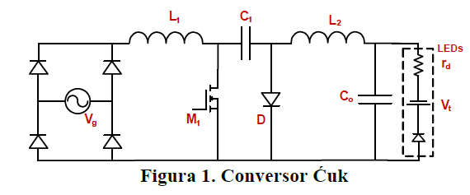
4. Luminária UFJF - Hexa

Slide 24
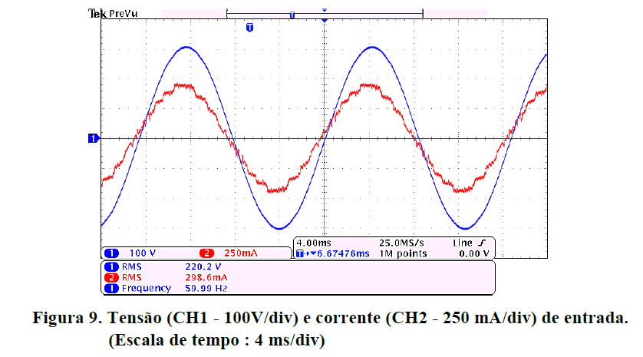
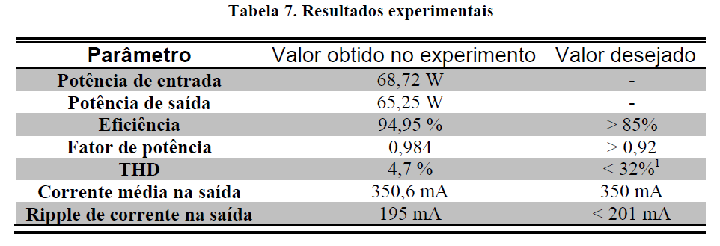
Luminária (cont.) – desemp. em regime

Slide 25
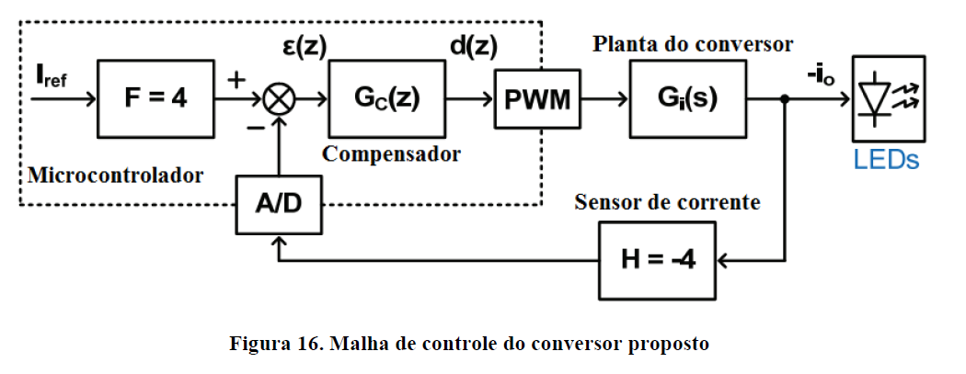
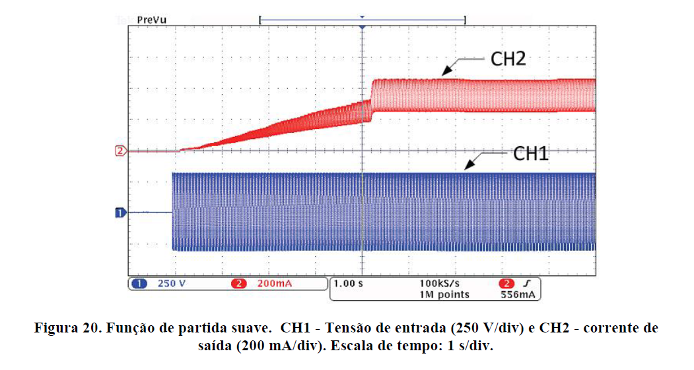
Luminária UFJF (cont.) - dinâmica

Slide 26
Luminária UFJF (cont.) - geral
Montagem em corpo convencional da luminária hexa 2 módulos (~ 70W).
Funcionamento contínuo: ~ 2500h.
Sujeitou-se a surtos, interrupções e descargas atmosféricas nas imediações.
Temperatura dos componentes: inferior a 50º.

Slide 27
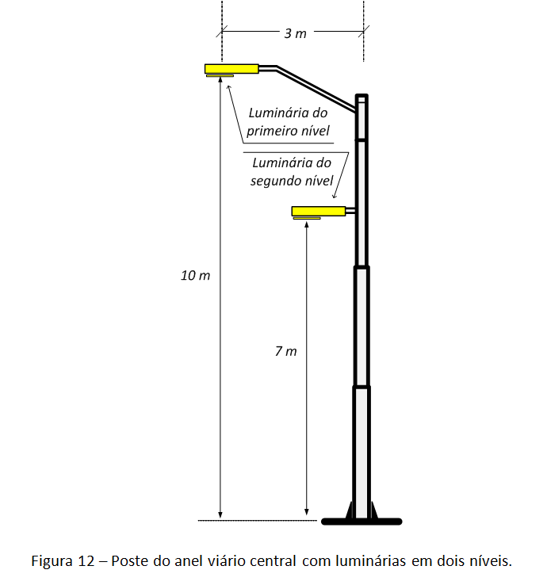
Projeto LEDs - Campus UFJF
Situação atual: acima da norma
Norma 5101 (2012)
~ 1500 pontos de luz
Anel central com duas luminárias
Licitação baseada em desempenho
luminotécnico
Processo em andamento: anel central
Cooperação em equipe
“Economia de energia”

Slide 28
5. Produção Científica (3 anos)
8 artigos em periódicos, incluindo internacional
~ 30 trabalhos completos em anais de eventos (nac. e intern.)
3 capítulos de livros
Organização de um congresso nacional (CBEE 2011)
Organização de dois seminários (I e II SEMIPE)
2 Minicursos
1 Tese de Doutorado
3 Dissertações de Mestrado
3 Trabalhos de Conclusão de Curso (TFC)

Slide 29
Conclusões
Cooperação técnico – científica
Atualização da equipe do NIMO
Reequipamento do laboratório (NIMO)
Inserção Nacional e Internacional (cooperação UFSM e Uniovi, Espanha)
Contatos com empresas
Contatos com entidades
Participação em conferências

Slide 30
Obrigado! henrique.braga@ufjf.edu.br

